Slide 1
운영체제 과제 05
김현우
2025-05-09

Slide 2
Table of Contents
1. System Description
2. Test Description
3. User Documentation
4. Self-Evaluation

Slide 3
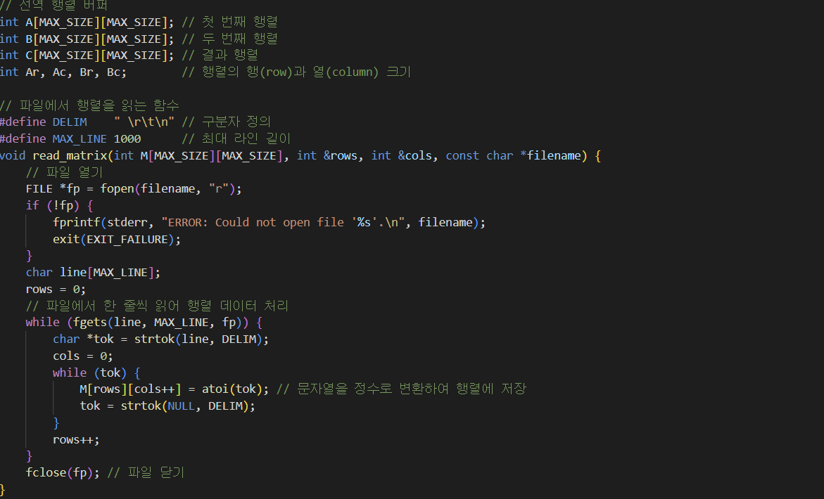
System Description
파일에서 행렬을 읽어오는 파트의 코드입니다.
여러 개의 텍스트 파일에서 행렬을 읽어 전역 배열 A, B, C 버퍼에 순차적으로 저장하고, 각 행마다 Windows 스레드(CreateThread)를 생성하여 병렬로 내적 연산을 수행합니다. 여기서 A는 “이전 단계 결과 행렬”을, B는 “다음에 곱할 원본 행렬”을 담기 위한 버퍼로 재사용(reuse)되며, 연산 결과는 C에 저장된 뒤 다시 A로 복사되어 다음 단계에 활용됩니다.

Slide 4
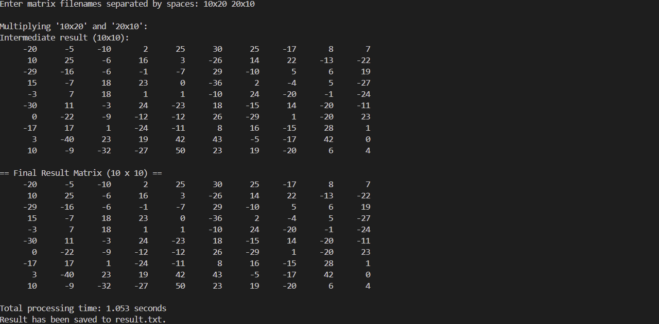
Test Description
정상 동작 검증을 위해 10×20 × 20×10 행렬 파일 쌍을 곱하여 올바른 결과가 출력되는지 확인하고 각 스레드의 1초 Sleep 지연이 제대로 실행되었고, 동시 동작하였는지 총 시간 출력을 통해 확인할 수 있습니다.

Slide 5
User Documentation
터미널 또는 cmd에서 matrix_multi.exe실행
미리 생성된 파일명 입력
정상 출력문 확인
4. 프로그램 종료

Slide 6
Self-Evaluation
C로 파일 읽어오는 것을 처음 해보았습니다.
실행 파일에 여러 텍스트 파일을 인자로 넘겨 테스트하는 과정에서 C로 파일 입출력을 구현하면서 Python이나 Java와 달리 고정 크기 버퍼를 직접 관리해야 한다는 점을 깨달았습니다.
Score: 70

